Slide 1

Всероссийский конкурсный отбор проектов
«Женщины за здоровое общество»
Забота о Будущем: Профориентация в Медицине и Поддержка Молодежи
Специальная номинация: Лучший молодежный проект
Руководитель команды: Исянгулова А.Ж., Государственное бюджетное учреждение
здравоохранения Республики Башкортостан Мелеузовская центральная районная больница
Россия, Респ. Башкортостан, г. Мелеуз

Slide 2
Проблематизация. Актуальность проекта
1.
Недостаток квалифицированных специалистов негативно сказывается на качестве медицинской помощи и увеличивает нагрузку на действующий персонал, что требует срочных мер по привлечению и подготовке новых кадров: врачей и среднего медицинского персонала.
2.
Эффективная профориентация школьников : Программы, направленные на знакомство молодежи с профессией медицинской сестры, могут повысить интерес к этой сфере, помочь развить необходимые навыки и уверенность в выборе карьеры, что в свою очередь способствует уменьшению кадрового дефицита.
3.
Поддержка молодых специалистов в сфере медицины, включая наставничество, программы адаптации и обучение неотложной помощи, является критически важной для их профессионального роста и удержания в профессии.

Slide 3
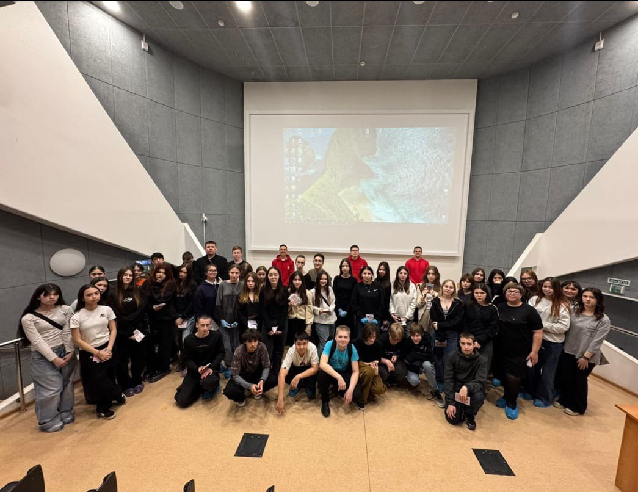
Целевая аудитория
Целевая аудитория проекта включает школьников, а также действующих молодых специалистов в области медицины, как мужчин, так и женщин, в возрасте от 14 до 44 лет. Школьники с образованием среднего общего или среднего специального уровня являются основными участниками профориентационных мероприятий, направленных на знакомство с медицинскими профессиями и развитие интереса к ним.

Slide 4
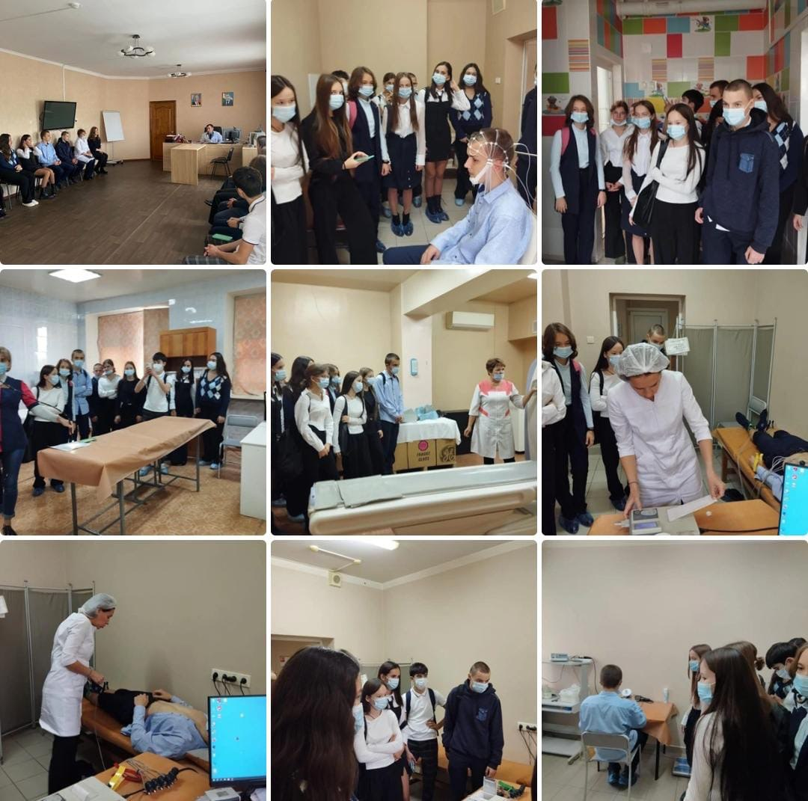
Стадия проекта. Зрелость проекта
На текущей стадии проект представляет собой инициативу, основанную на хорошо продуманной идее, направленной на профориентацию школьников в медицинском направлении и поддержку молодых специалистов. Важно провести дополнительные исследования и консультации с экспертами в области медицины и образования, чтобы уточнить детали реализации, определить необходимые ресурсы и разработать эффективные программы обучения и поддержки. Таким образом, проект находится на этапе подготовки к внедрению, что позволяет адаптировать его к актуальным потребностям целевой аудитории и условиям рынка труда.

Slide 5
Миссия проекта. Цели и задачи проекта
Миссия проекта заключается в содействии развитию кадрового потенциала в сфере медицины через профориентацию молодежи и обучение навыкам оказания неотложной помощи. Мы стремимся создать устойчивую связь между образовательными учреждениями и медицинскими организациями, чтобы обеспечить качественное обучение и подготовку будущих специалистов, способных эффективно решать актуальные проблемы здравоохранения.
Цели и задачи
1.
1.
Решение кадрового дефицита в сфере медицины
Проведение анализа потребностей в медицинских кадрах в Мелеузовском ЦРБ и разработка программы привлечения школьников.
2.
2.
Помощь школьникам в профориентации
Организация серии профориентационных мероприятий, (мастер-классы и встречи с действующими медицинскими специалистами), экскурсии
3.
3.
Обучение молодых специалистов навыкам оказания неотложной помощи
Разработка и проведение тренингов по оказанию неотложной помощи для молодых специалистов, включающих теоретические занятия и практические тренировки на симуляторах.

Slide 6
Суть проекта
Проект направлен на профориентацию школьников в медицинском направлении, решение кадрового дефицита и обучение молодых специалистов навыкам оказания неотложной помощи. Механика проекта включает организацию обучающих мероприятий, мастер-классов, тренингов и стажировок, а также создание платформы для обмена опытом между молодыми специалистами и наставниками. В медицинском направлении
Проект состоит из нескольких ключевых инициатив: проведение профориентационных дней в школах, создание курсов по неотложной помощи для молодых специалистов, организация встреч с медицинскими работниками и предоставление информационных ресурсов о профессиях в медицине.
Реализация проекта будет осуществляться через сотрудничество с образовательными учреждениями, медицинскими организациями и профессиональными ассоциациями. Будут разработаны графики мероприятий, привлечены эксперты для проведения обучающих сессий и обеспечены необходимые ресурсы для практических занятий

Slide 7
Механика проекта
Запуск проекта будет осуществлен в несколько этапов, начиная с формирования рабочей группы, включающей представителей медицинских учреждений, образовательных организаций и экспертов в области профориентации.
Инструменты:
1. симуляторы для практического обучения оказанию неотложной помощи
2. ресурсы для организации профориентационных мероприятий в школах
3. школьные отряды волонтеры-медики
Последовательность:
1. Подготовка специализированного кабинета, оснащенного необходимым оборудованием для обучения оказанию неотложной помощи, включая симуляторы, манекены и учебные материалы
2. Формирование рабочей группы, включая представителей медицинских учреждений, образовательных организаций и экспертов в области профориентации
3. Планирование встреч с учащимися, которые повысят осведомленность школьников о важности профессии медицинских работников и о возможностях развития в медицинской сфере.

Slide 8
Основные результаты проекта
Проект приведет к снижению кадрового дефицита в сфере медицины за счет подготовки и привлечения новых специалистов, что обеспечит более стабильное функционирование медицинских учреждений.
Будет создана сеть поддержки для молодых специалистов, включающая наставничество и обмен опытом, что способствует их профессиональному развитию и удержанию в профессии.
Проект повысит осведомленность школьников о возможностях карьерного роста в медицинской сфере и важности профессии медицинских работников.
Врачи, средние медицинские работники получат практические навыки оказания неотложной помощи, что повысит качество медицинских услуг и безопасность пациентов.

Slide 9
Информация о текущем статусе
реализации проекта
Договоренность с руководством больницы о создании специального кабинета, который будет оснащен необходимым оборудованием; установлены партнерские отношения с образовательными учреждениями; имеется готовность к разработке учебных материалов и программ для проведения мероприятий
Проект будет освещен в СМИ, включая местный телеканал "Сатурн" и газету "Пусть Октября". Это позволит информировать общественность о ходе реализации проекта, и привлечь новых участников и партнеров, заинтересованных в поддержке инициативы.
Организация поездки в г. Уфа «Центр повышения квалификации»: https://vk.com/wall201512695_1342
527 сотрудников среднего медицинского персонала Мелеузовской ЦРБ выразили заинтересованность в участии, а также 32 из 47 детей Павловского класса готовы принять участие в профориентационных мероприятиях, что свидетельствует о высоком уровне вовлеченности и интереса к проекту

Slide 10
Каналы продвижения проекта
Официальный сайт ГБУЗ РБ Мелеузовская ЦРБ
На сайте будет представлено расписание занятий, возможные тренинги и планируемые мероприятия.
https://melcrb.ru/
Группа ВК - Мелеузовская ЦРБ
Будет размещена актуальная информация о планируемых мероприятиях, важных событиях и проблемах сегодняшнего дня.
https://vk.com/public173265813
Телеграмм канал
ГБУЗ РБ Мелеузовская ЦРБ
Телеграмм канал будет размещать важную информацию, необходимую для общего развития, а также расписание, планируемые мероприятия и всю необходимую информацию для участников проекта.
https://web.telegram.org/k/#@Meleuz_CRB

Slide 11
Ресурсы
Каждую неделю встречаемся с главным врачом Мелеузовской ЦРБ Ильмиром Кутлугужиным. Не секрет, что сегодня по всей стране остро не хватает врачей и среднего медперсонала. Решить эту проблему невозможно без новых управленческих решений и поддержки специалистов. Для привлечения медиков в Мелеузовский район мы подготовили несколько мер поддержки: дополнительная стипендия на время обучения, компенсация аренды жилья или предоставление муниципального, призовой фонд для конкурса профмастерства.
1.
2.
Поддержка со стороны местных властей и медицинских учреждений, что обеспечит административные ресурсы
3.
Установление партнерских отношений с образовательными учреждениями для создания совместных программ и мероприятий
4.
Требуется финансовый ресурс для приобретения оборудования

Slide 12
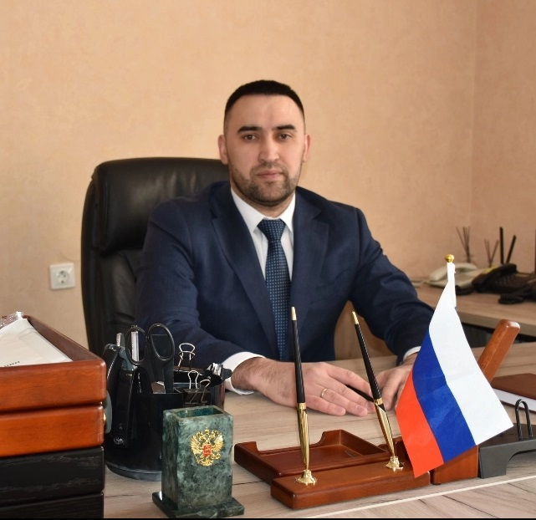
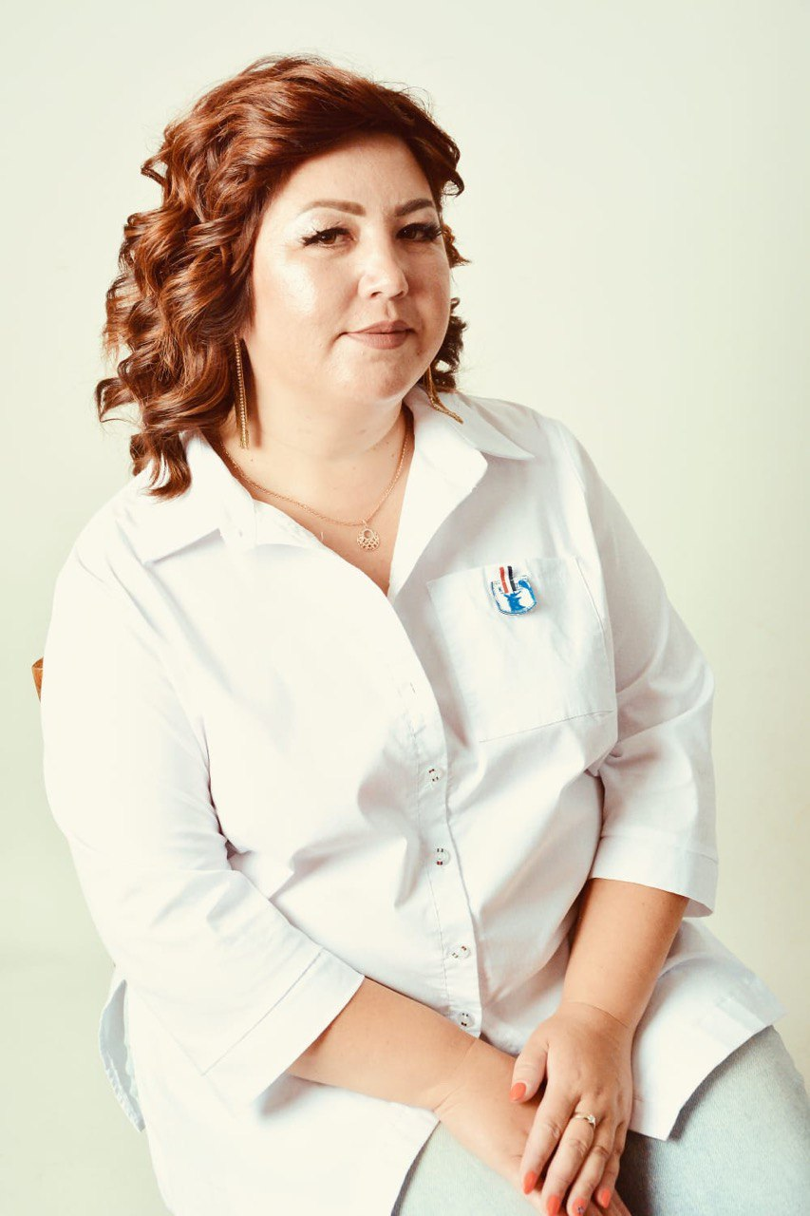
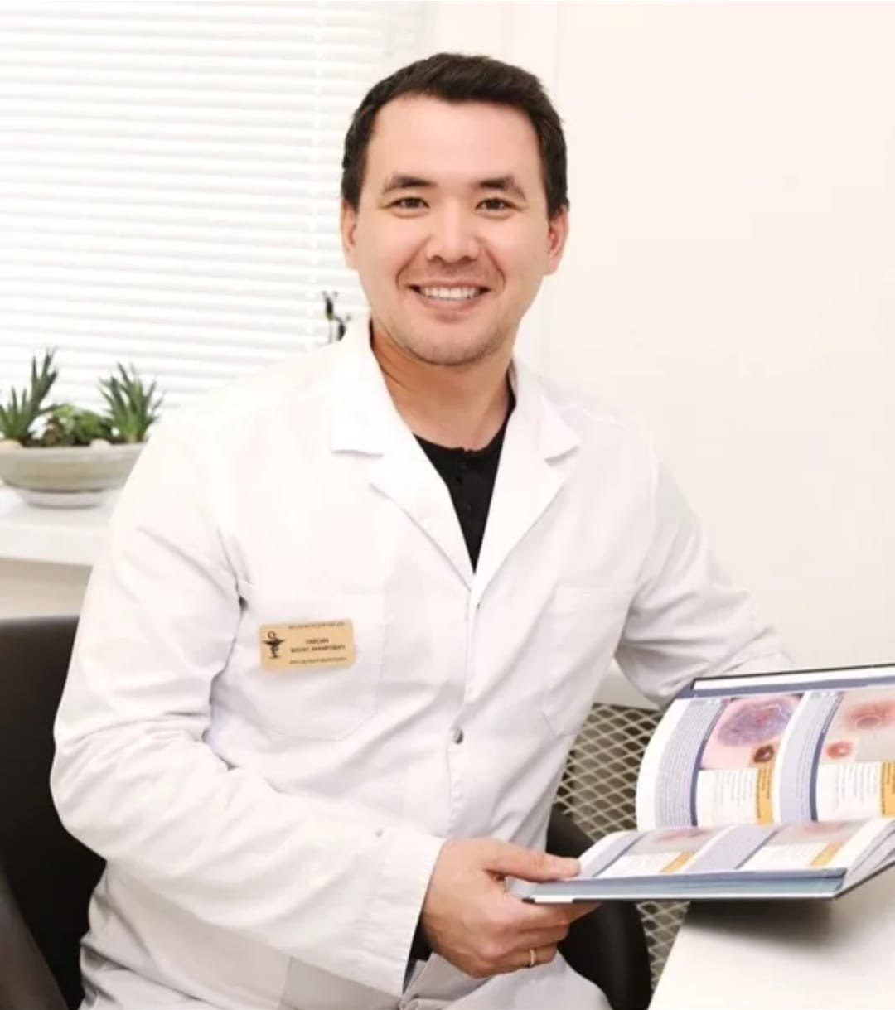
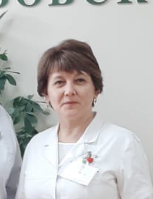
Команда проекта
Руководитель проекта
Ключевые члены команды
Кутлугужин Ильмир Ильдарович, Россия, Респ. Башкортостан, г. Мелеуз,
Главный врач ГБУЗ РБ Мелеузовская ЦРБ
Исянгулова Алия Жулдасовна, Россия, Респ. Башкортостан, г. Мелеуз, 19.05.1984г.
Призер Всероссийского конкурса «Кадровый резерв медсестер-руководителей 2021» – проект «Кормящая мама – здоровый малыш» (https://med-kadry.zdrav.ru/)
Гайсин Марат Закирович, Россия, Респ. Башкортостан, г. Мелеуз, 07.02.1986г.
Председатель Профсоюза
Данилова Зоя Николаевна, Россия, Респ. Башкортостан, г. Мелеуз, 02.11.1970г., главная медицинская сестра

